Slide 1
ПЕТЕРБУРГСКИЙ ГОСУДАРСТВЕННЫЙ УНИВЕРСИТЕТ ПУТЕЙ СООБЩЕНИЯ
императора Александра I
РТУ-ШК
Аппаратно-программный комплекс автоматизации работы
ремонтно-технологического участка
на основе безбумажной технологии с применением штрихкодирования
«Автоматизации Технического Обслуживания, Диагностика и Мониторинг СЖАТ»

Slide 2
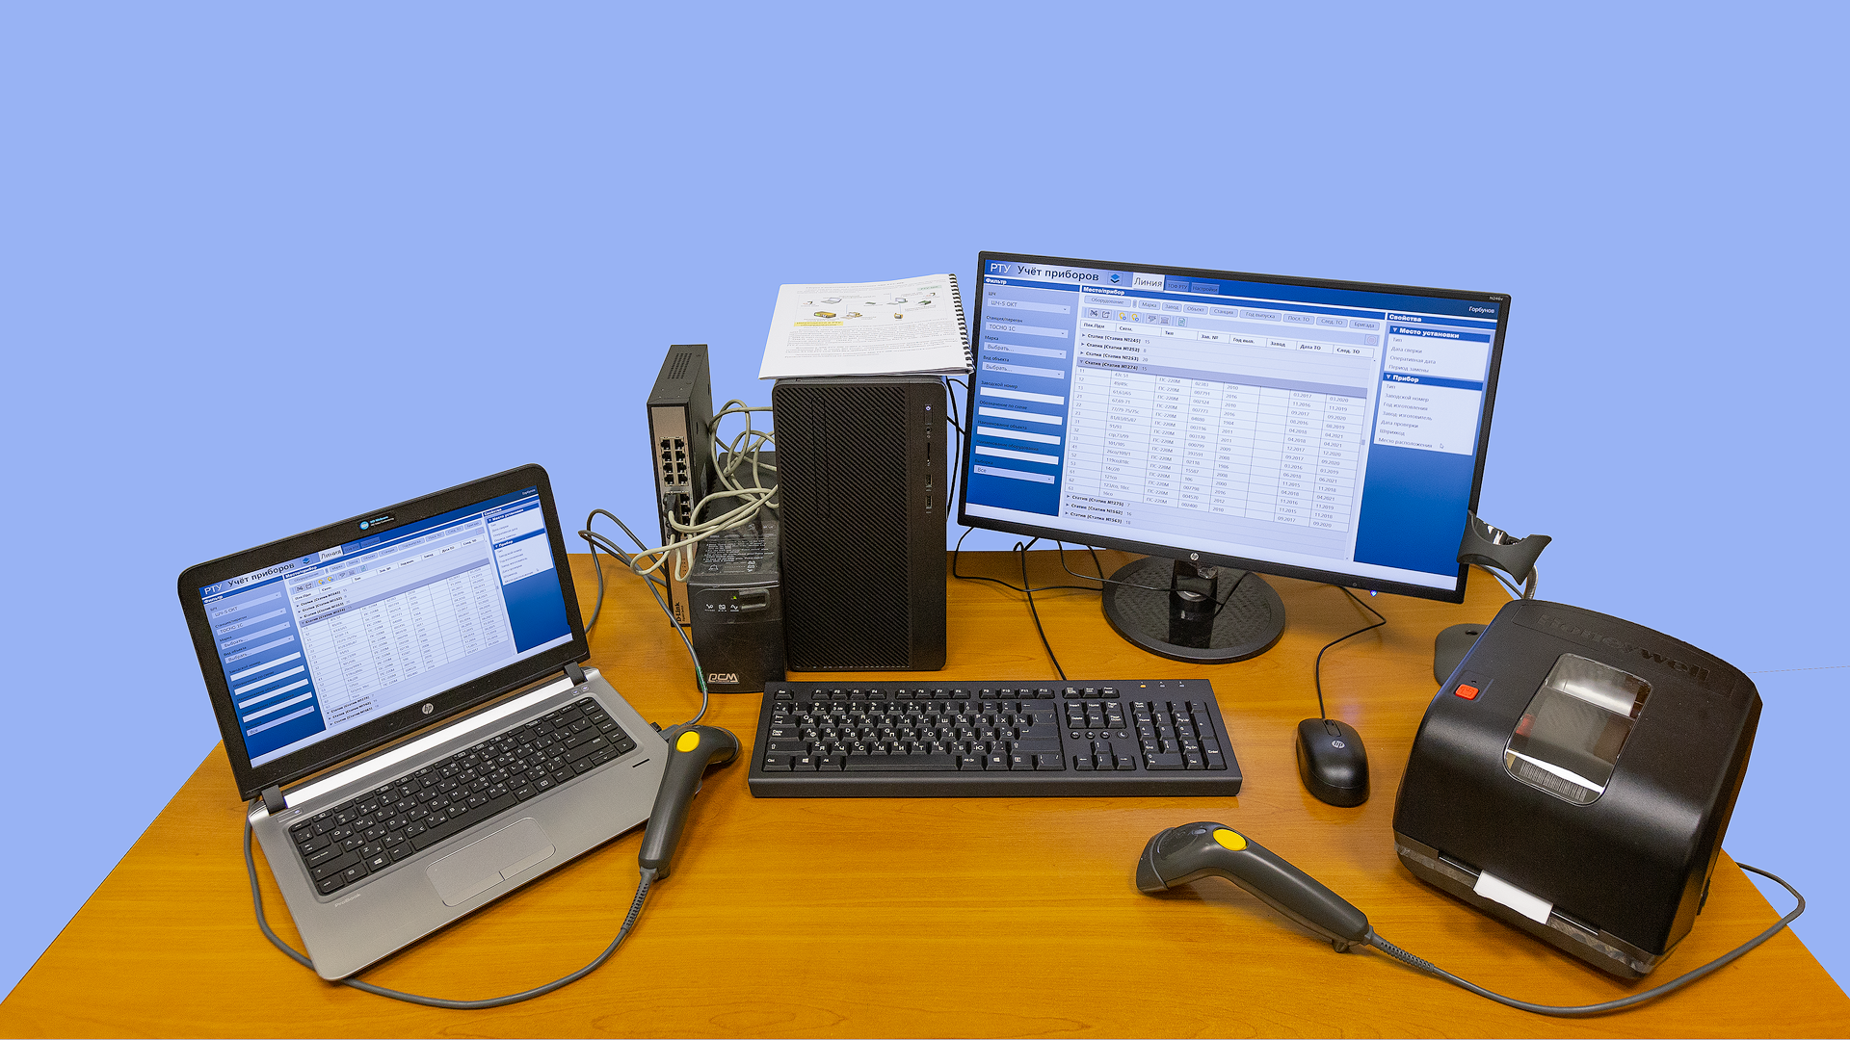
РТУ-ШК
АРМ-П
АРМ-Р

Slide 3
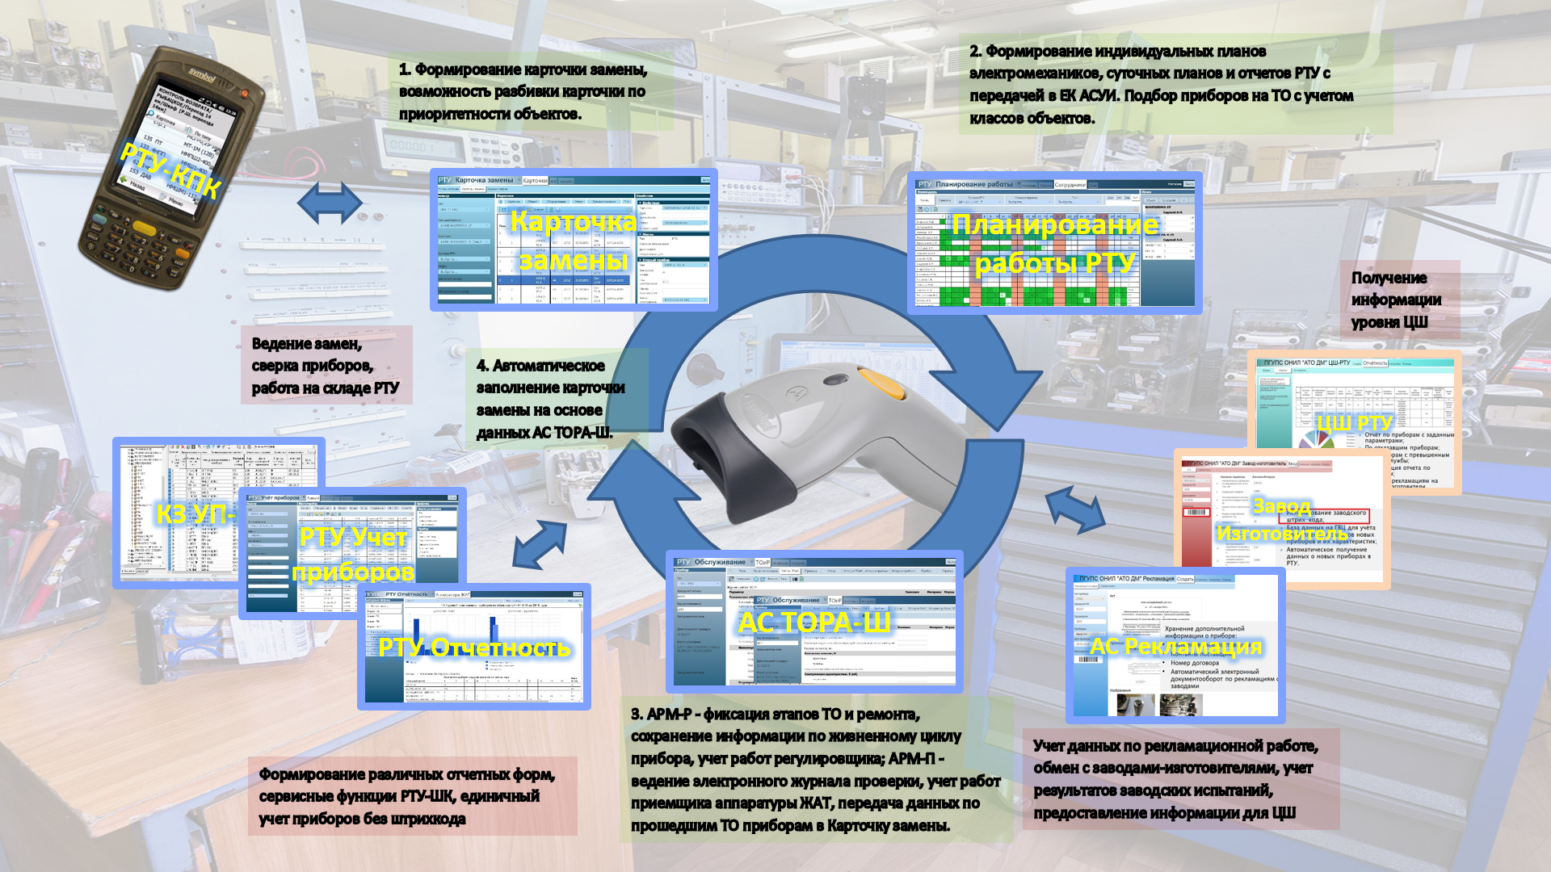

Slide 5
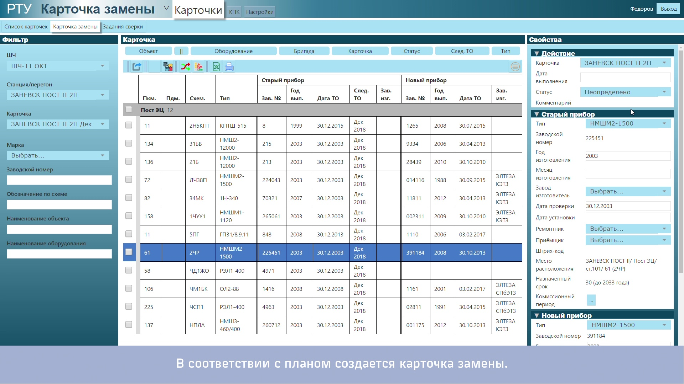

Slide 6
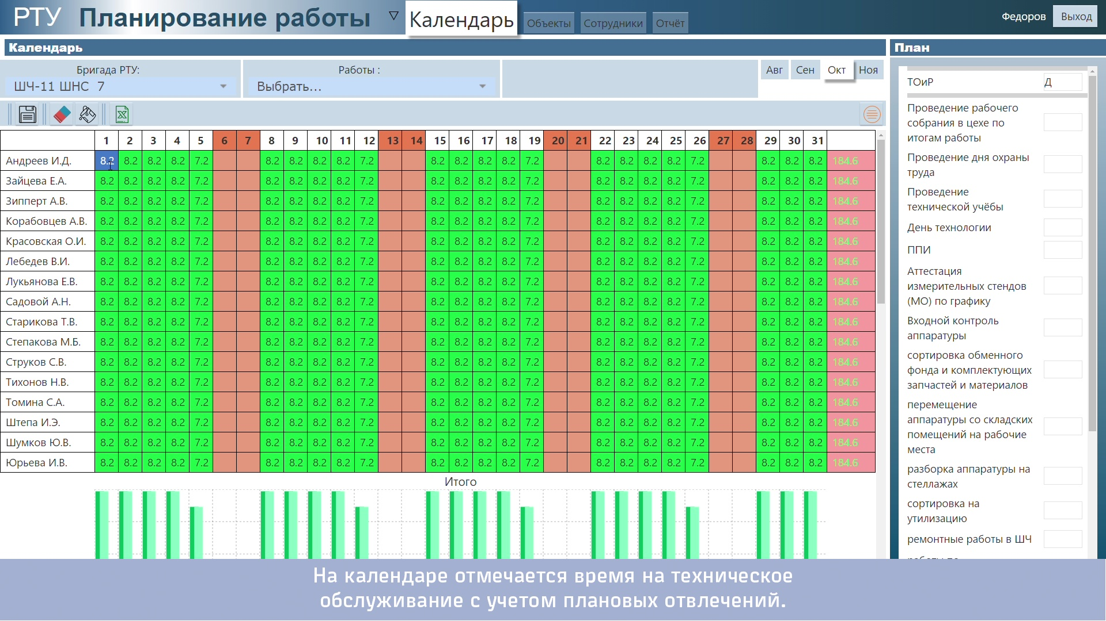

Slide 7
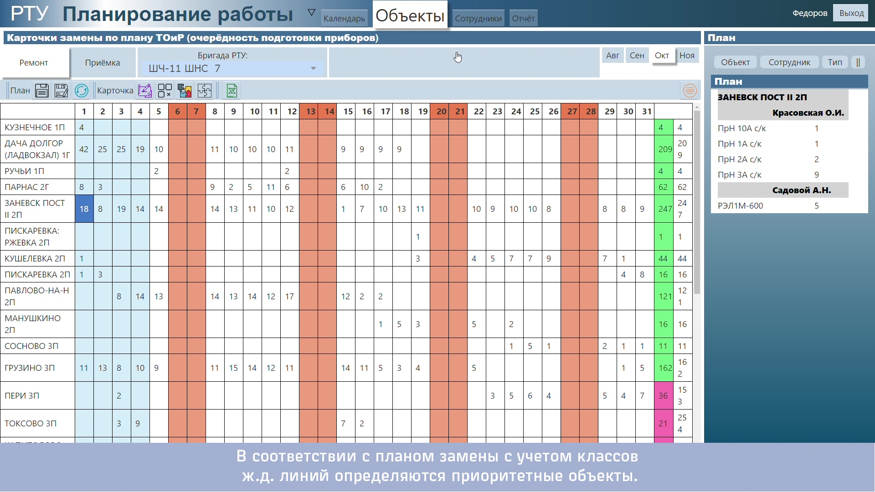

Slide 8
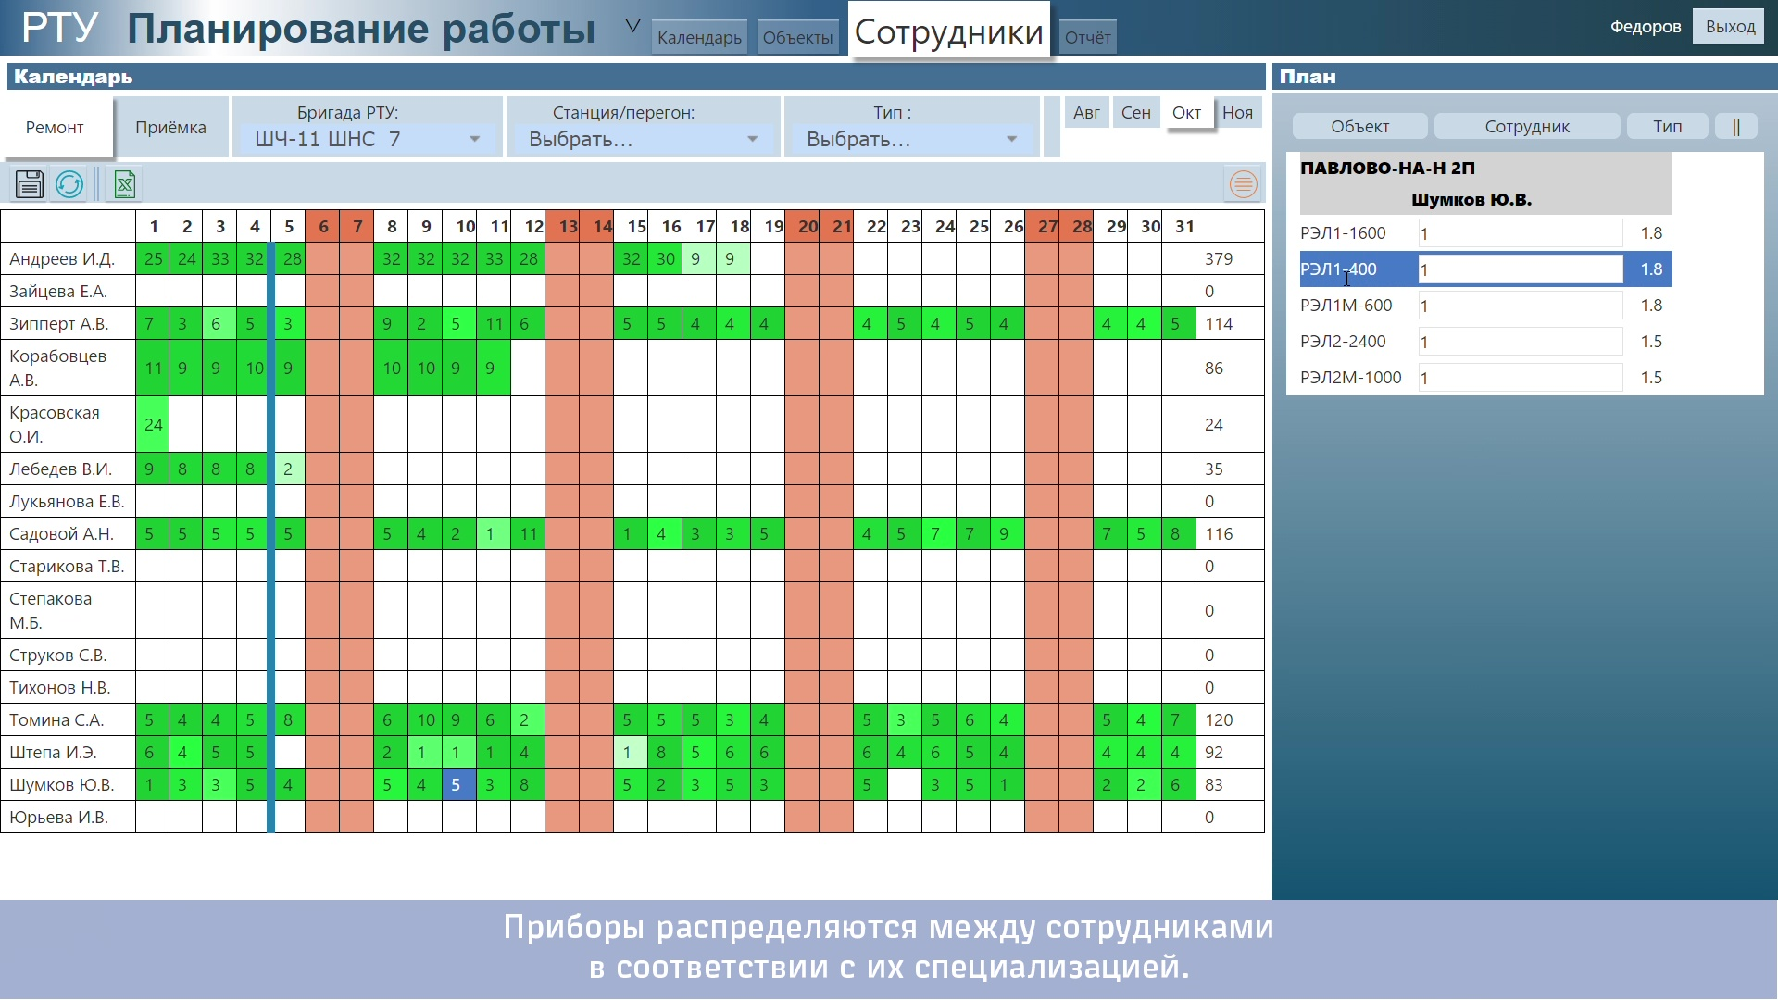

Slide 9
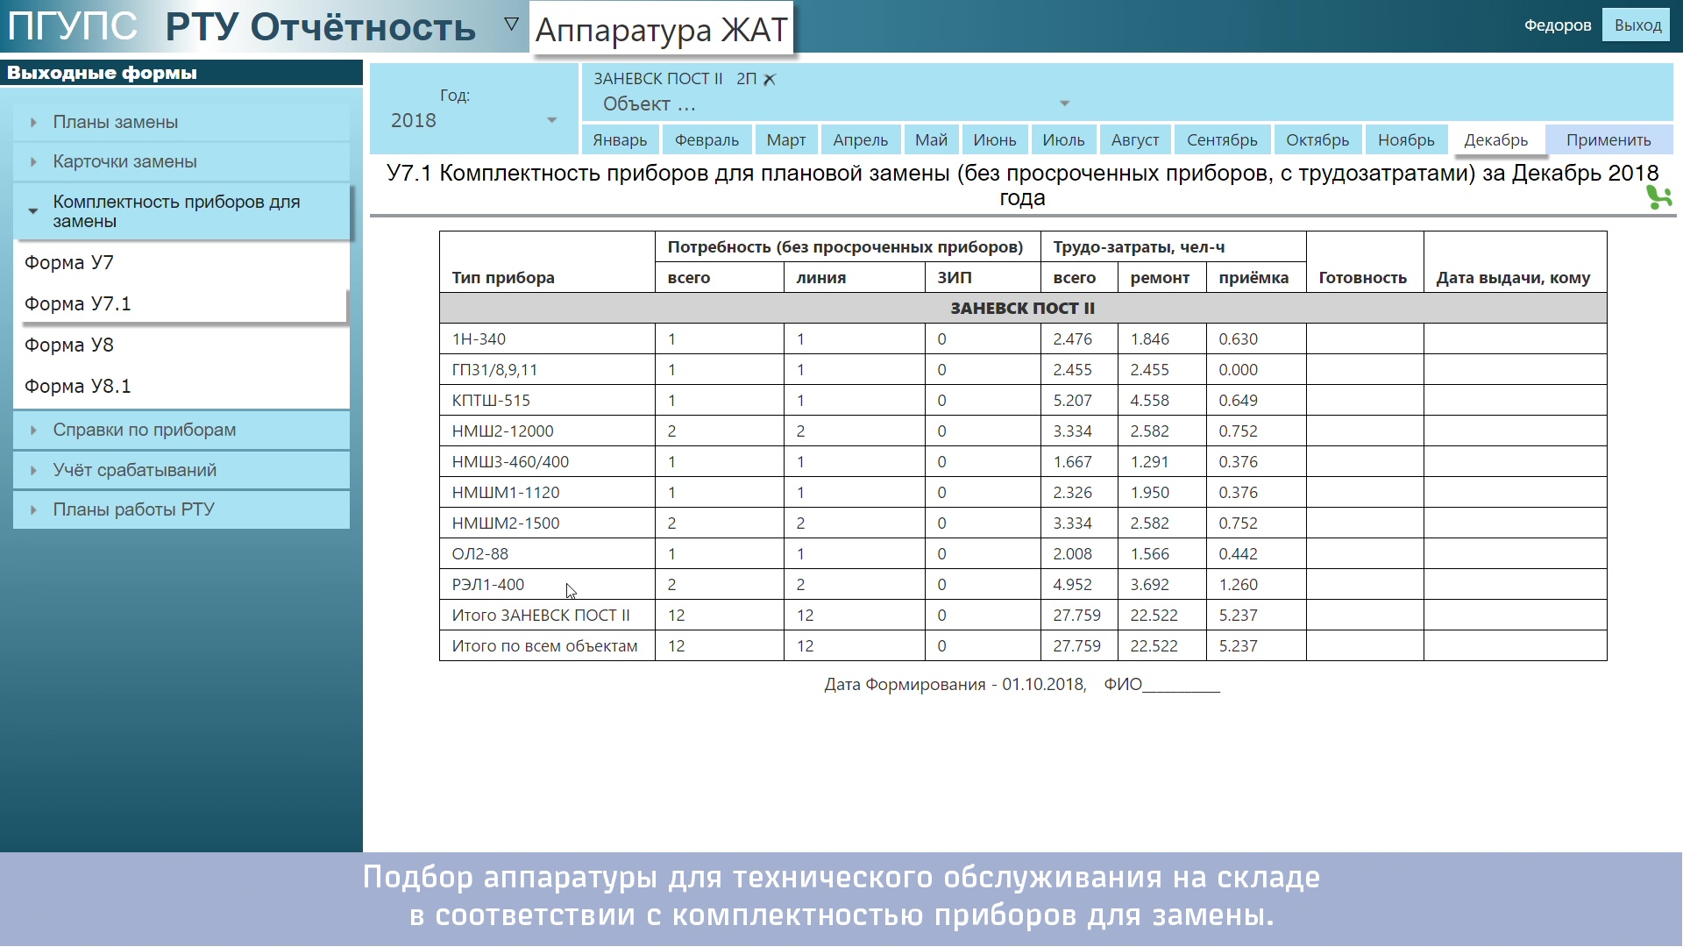

Slide 10
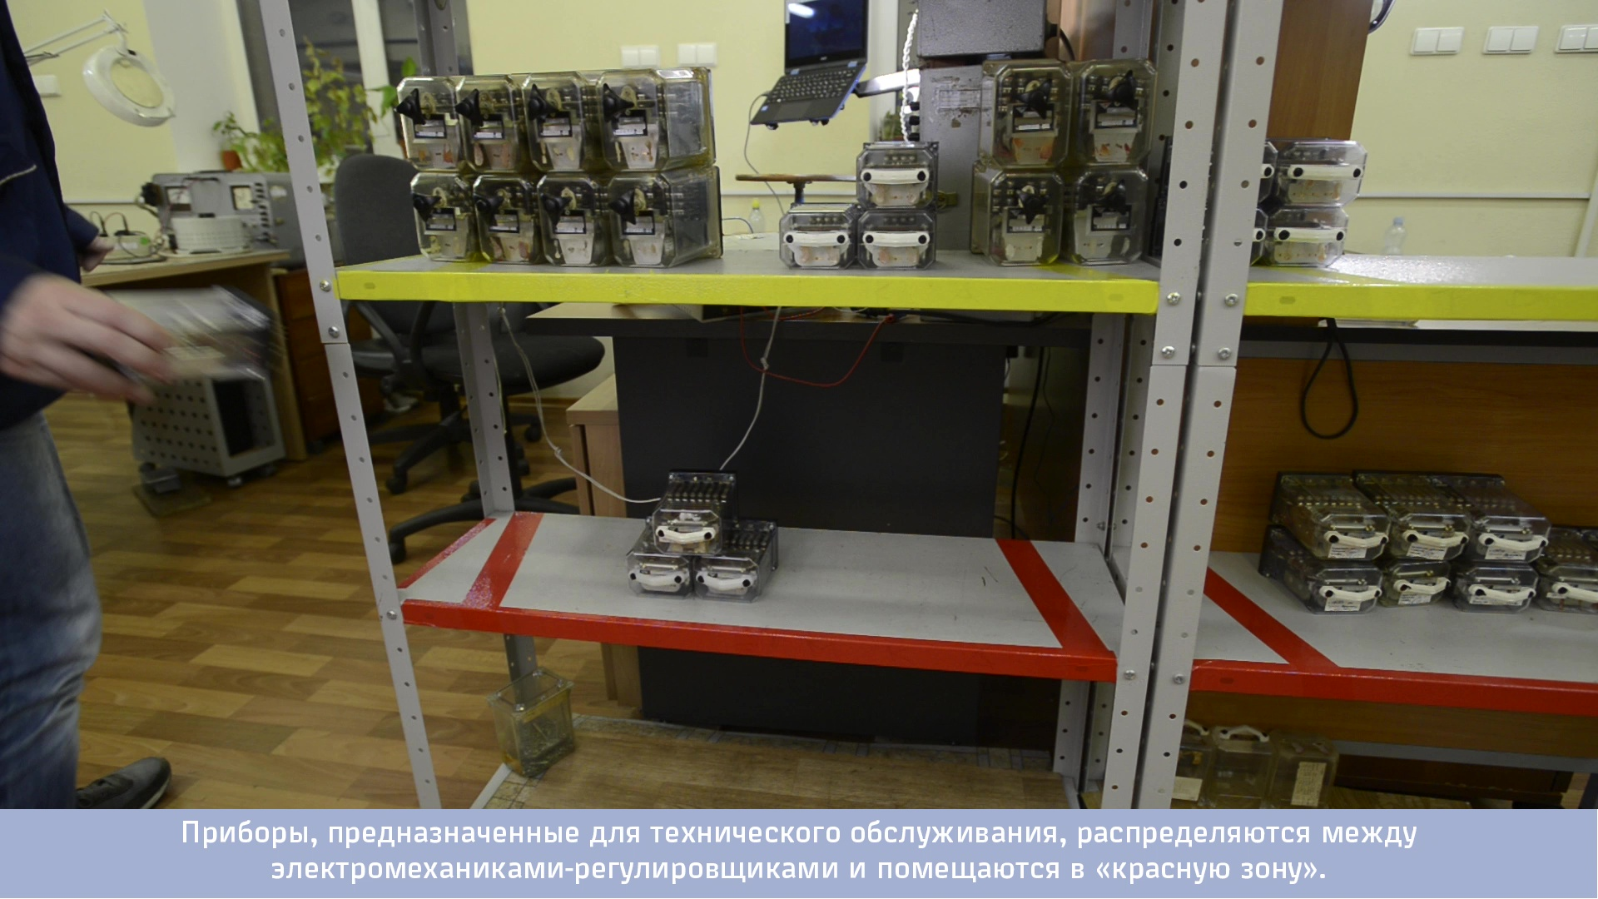

Slide 12
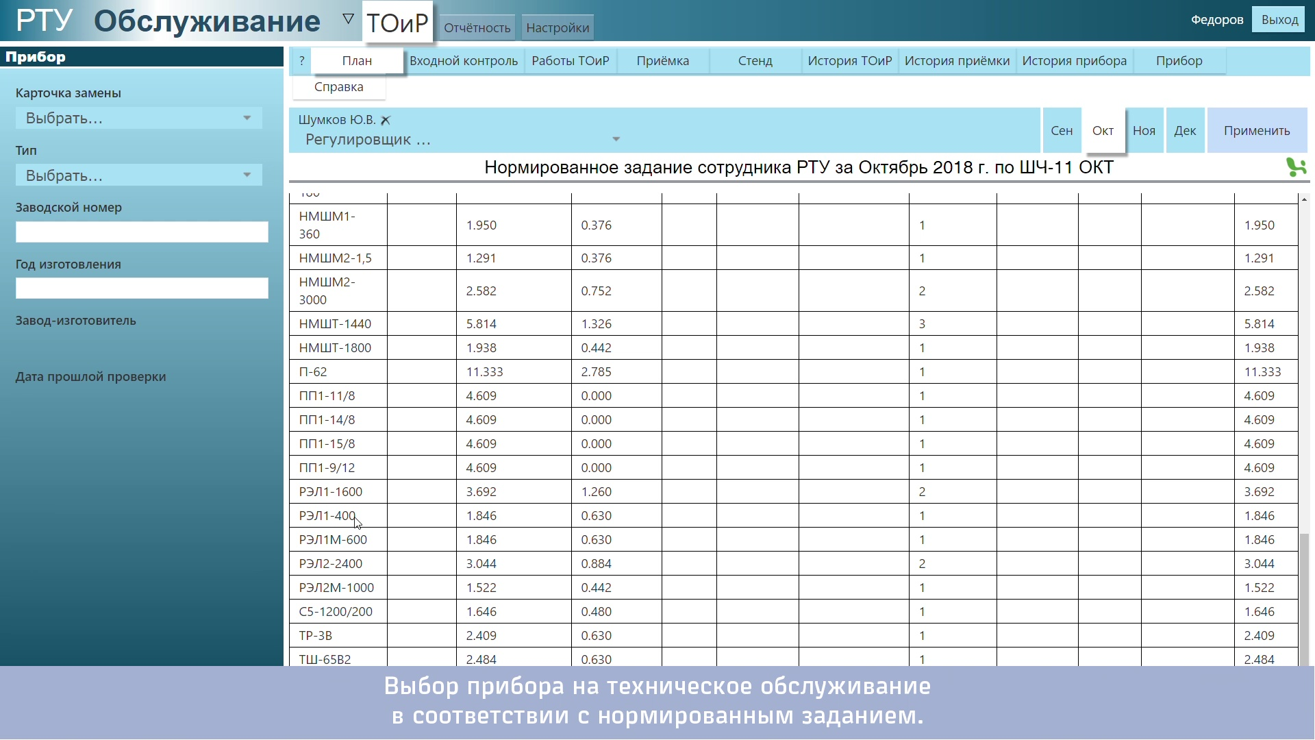

Slide 15
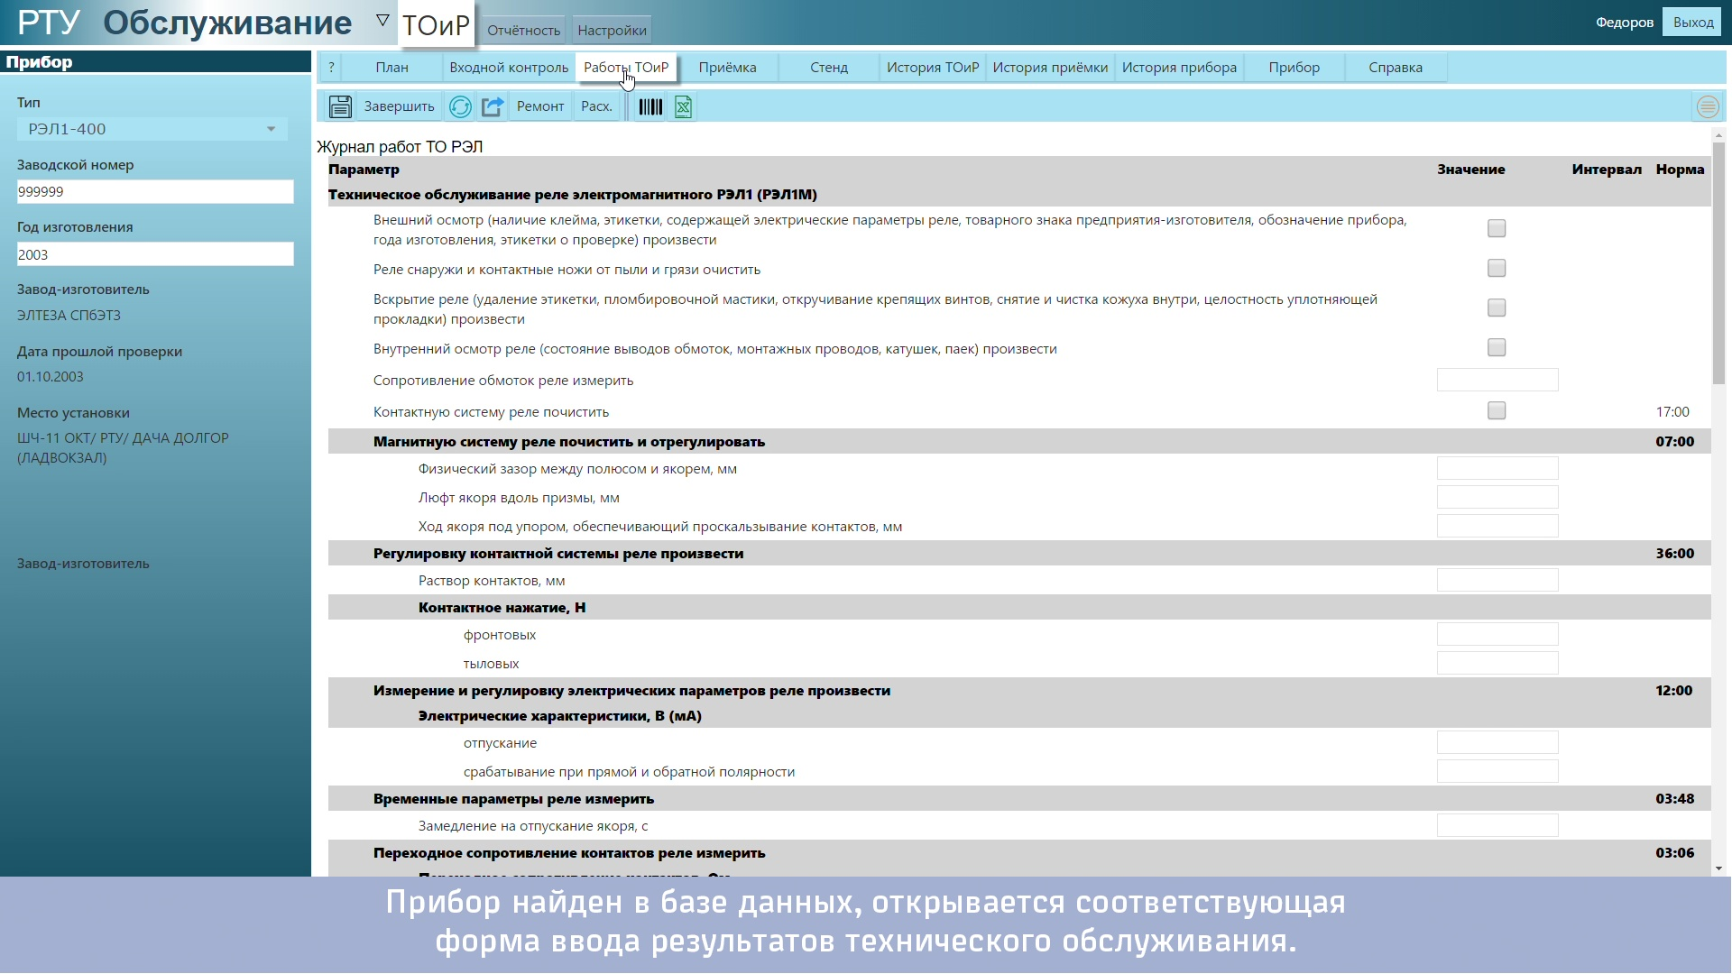

Slide 20
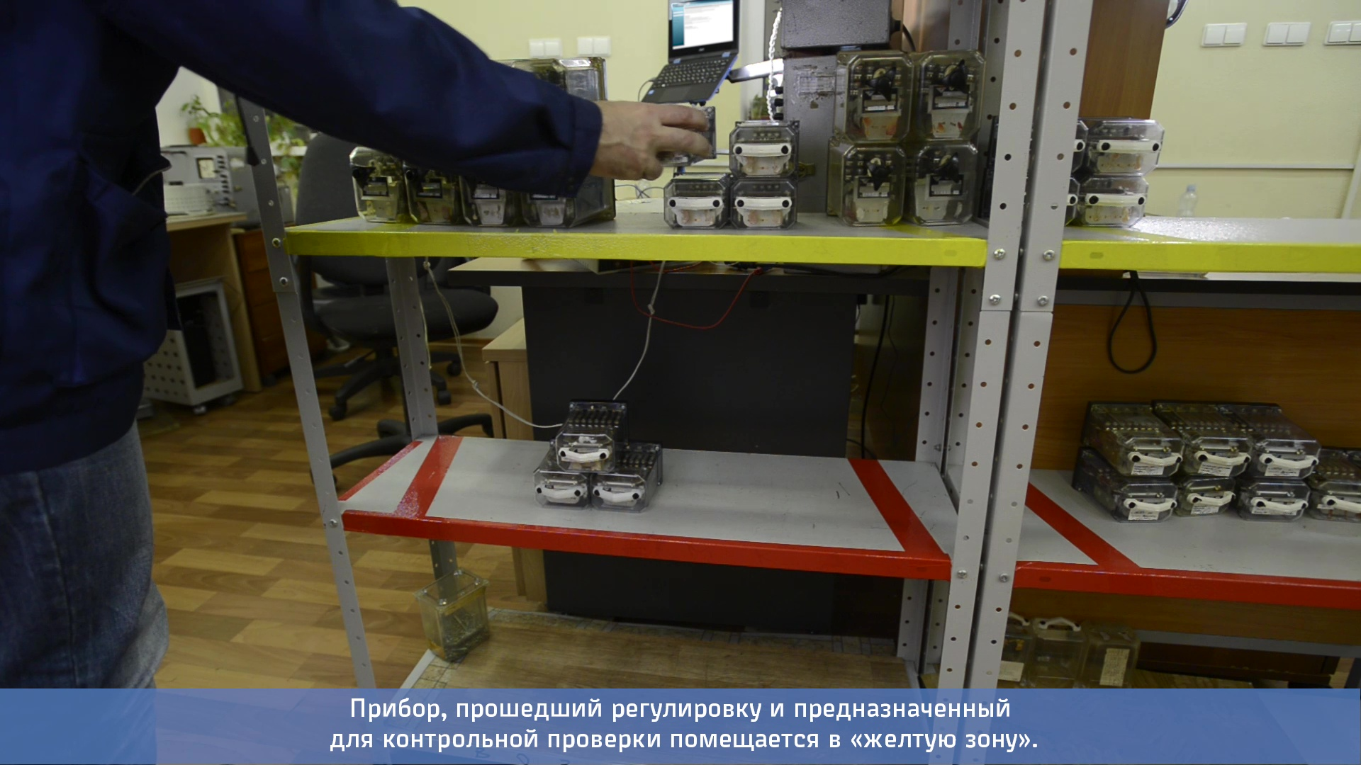

Slide 24
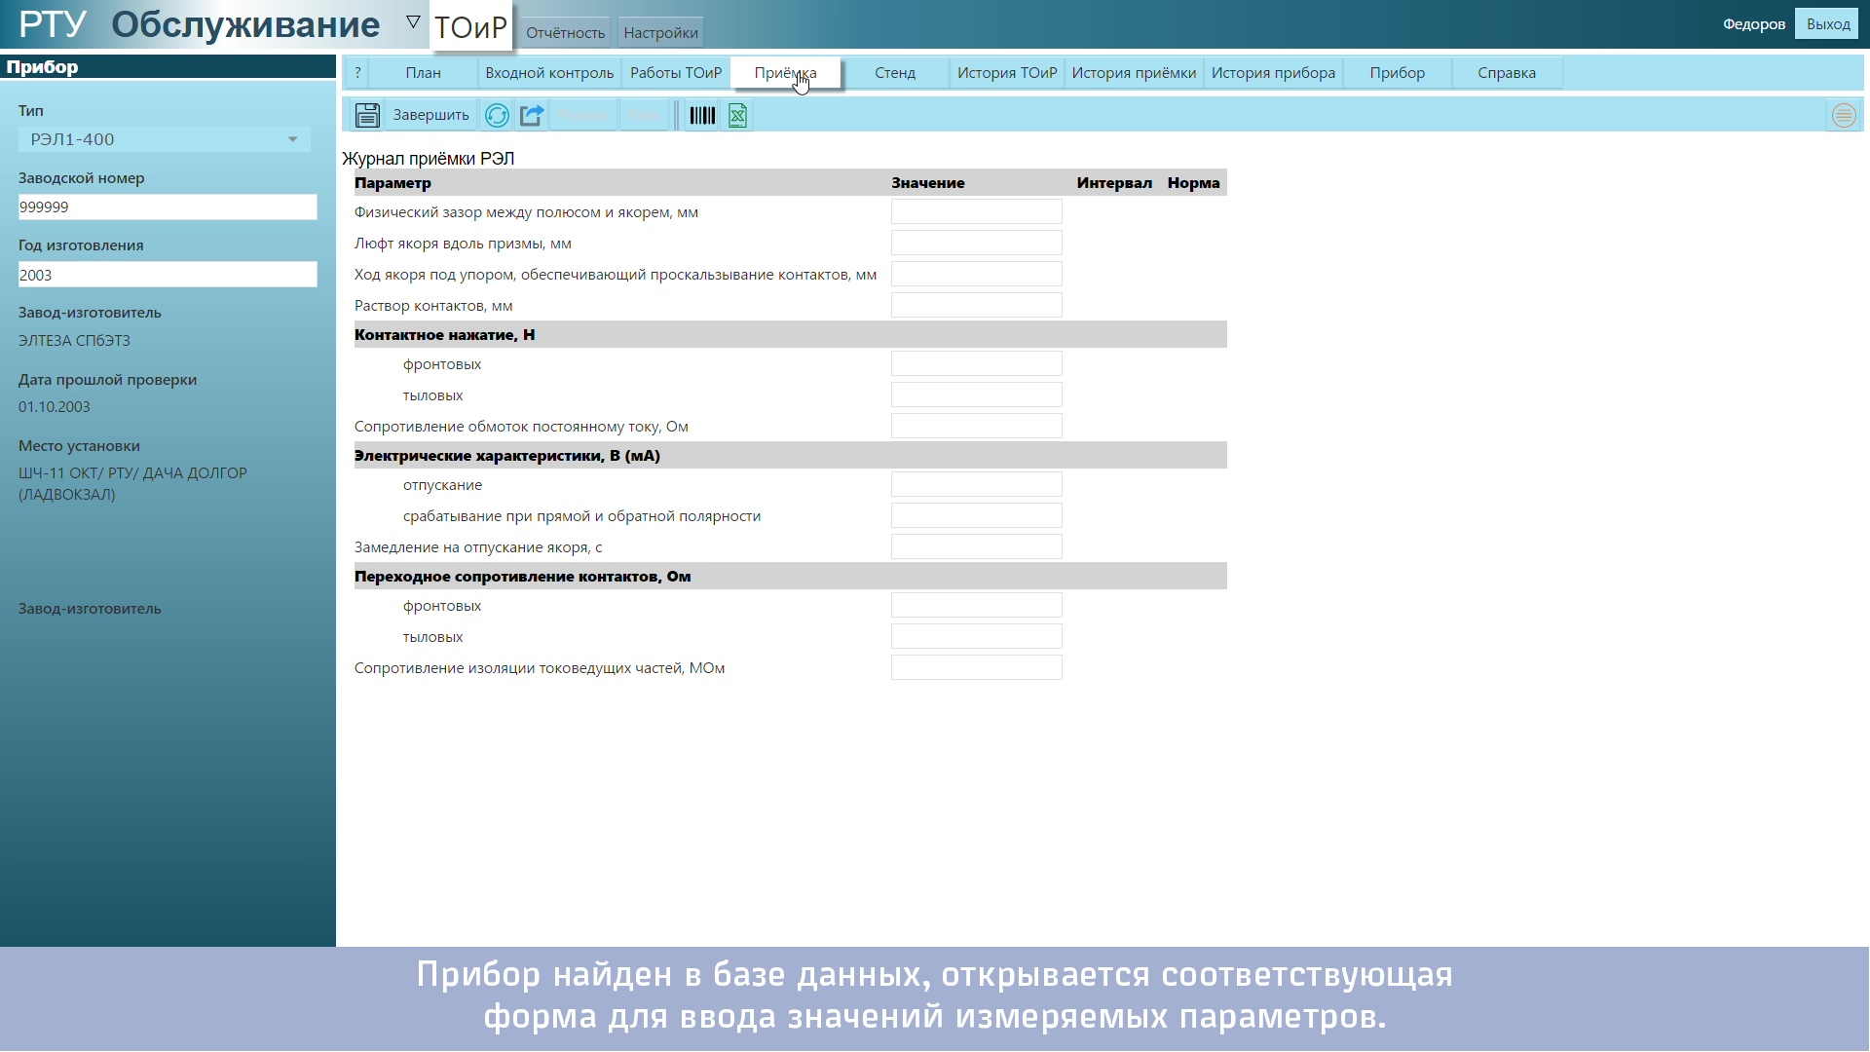

Slide 26
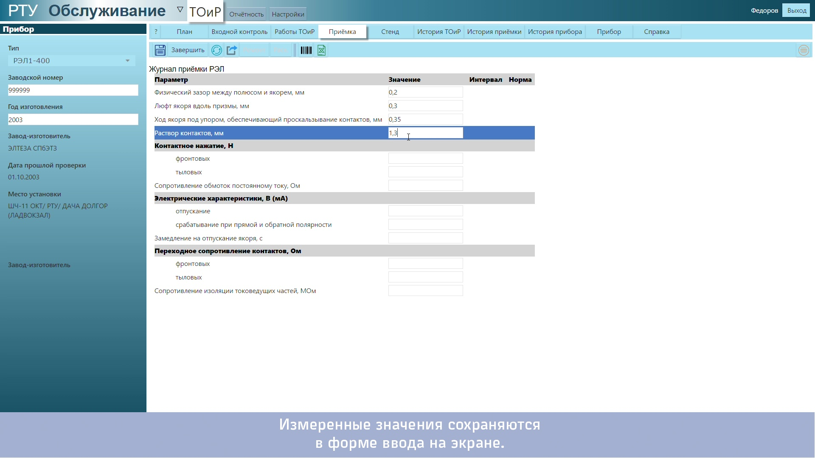

Slide 35
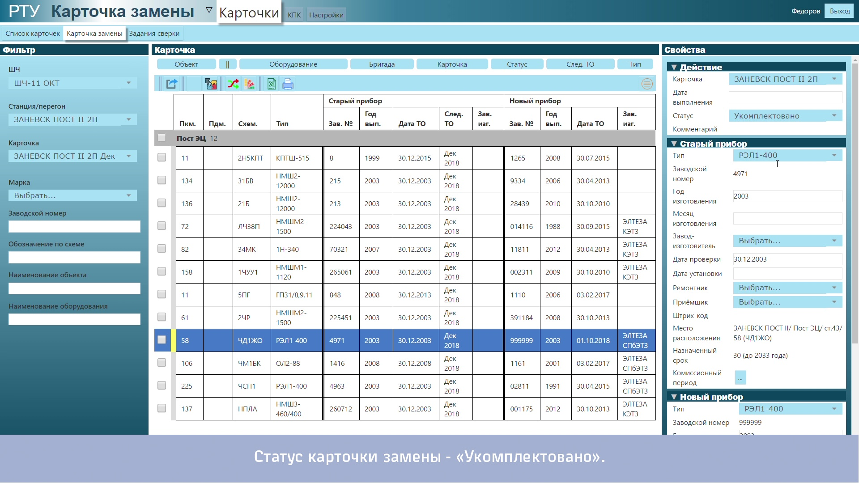

Slide 37
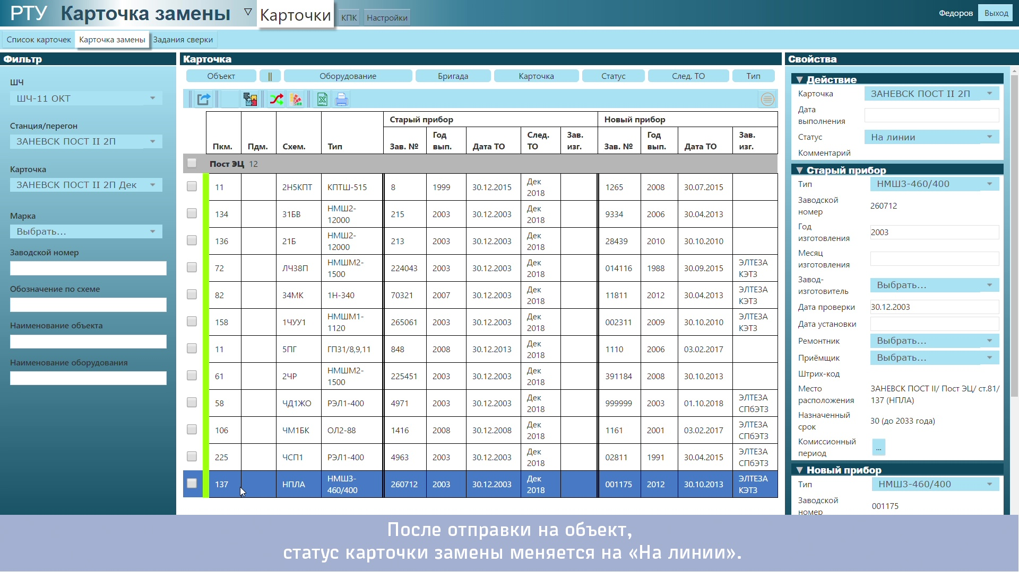

Slide 42
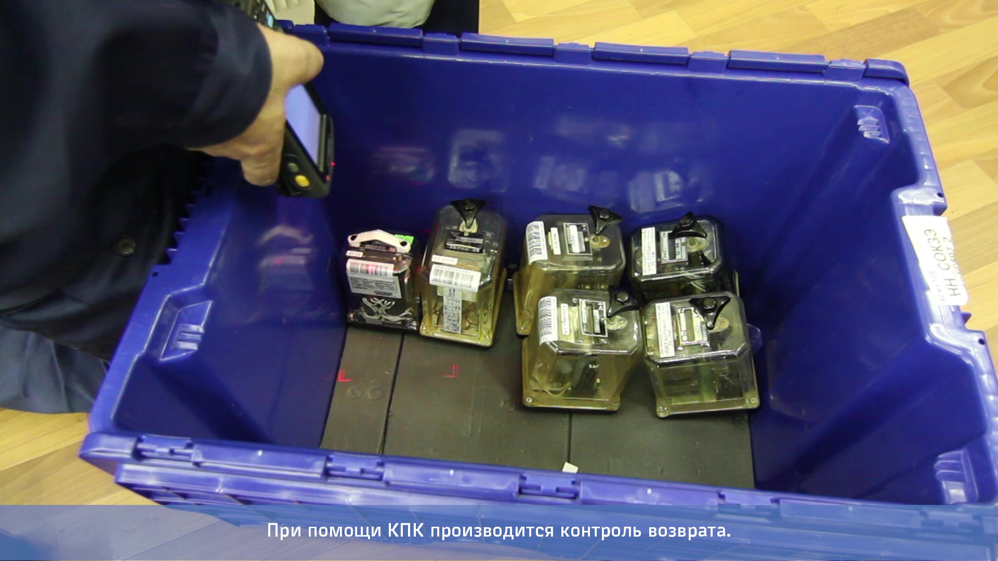

Slide 43
